Slide 1
Sexta Geração de Computadores

Slide 2
Introdução
A sexta geração de computadores seriam os computadores que utilizam supercondutores como matéria prima para os processadores, utilizando de super condutividade eles não perderiam eletricidade para o calor devido a resistência, ganhando performance e economizando energia.
Estima- se que o ganho com isso seria de aproximadamente 30 vezes, se compararmos com um processador “comum”. Porem, atualmente nenhum desses materiais super condutores tem possibilidade de trabalhar em ambiente doméstico. Impossibilitando seu uso comercial.
Carlos

Slide 3
Tecnologia
Alta velocidade e processamento paralelo, combinando com processamento vetorial.
Crescimento e evolução das redes de computadores.
Carlos

Slide 4
Computação Distributiva
Um sistema de processamento distribuído ou paralelo é um sistema que interliga vários nós de processamento (computadores individuais, não necessariamente homogéneos) de maneira que um processo de grande consumo seja executado no nó “mais disponível”, ou mesmo subdividido por vários nós.
A nomenclatura geralmente utilizada neste contexto é HPC (High Performance Computing) e/ou DPC (Distributed/Parallel Computing).
Carlos

Slide 5
Definições
De acordo com Tanembaum, “Um sistema distribuído é um conjunto de computadores independentes que se apresenta a seus usuários como um sistema único e coerente”.
Já para Couloris, “Definimos um sistema distribuído como sendo aquele no qual os componentes de hardware ou software, localizados em computadores interligados em rede, se comunicam e coordenam ações apenas enviando mensagens entre si.”
Carlos

Slide 6
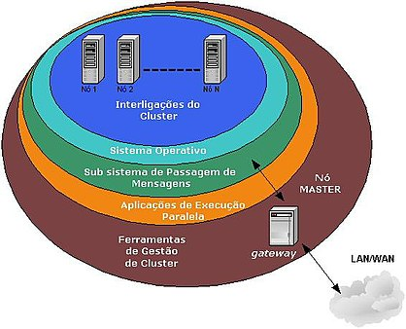
Definições
Carlos

Slide 7
Sistema de Multiprocessamento Paralelo (SMP) x Sistema Distribuído.
SMP
CPU - unidades de processamento se encontram na mesma máquina.
Sistema distribuído
CPU – Uma ou várias unidades de processamento estaram separadas fisicamente.
Ambos sistemas são capazes de processamento paralelo, e qualquer um deles pode ser visto como elemento de um sistema distribuído!
Lucas R

Slide 8
Soluções por Software
Parallel Virtual Machine e Message Passing Interface - estas arquiteturas conseguem transportar um processo (tarefa) e o seu contexto (ficheiros abertos, etc.) pela rede até outro nó. O nó que originou o processo passa, assim, a ser apenas um receptor dos resultados desse processo.
Lucas R

Slide 9
Soluções por Software
Segurança: A criptografia pode ser usada para proporcionar proteção adequada para os recursos compartilhados e para manter informações sigilosas em segredo, quando transmitidas em mensagens de uma rede. Os ataques de negação de serviço ainda são um problema.
Escalabilidade: um sistema distribuído é considerado escalável se o custo de adição de um usuário for um valor constante, em termos dos recursos que devem ser adicionados. Os algoritmos usados para acessar os dados compartilhados devem evitar gargalos de desempenho, e os dados devem ser estruturados hierarquicamente para se obter os melhores tempos de acesso. Os dados acessados frequentemente podem ser replicados.
Lucas R

Slide 10
Soluções por Software
Tratamento de falhas: qualquer processo, computador ou rede pode falhar, independentemente dos outros. Portanto, cada componente precisa conhecer as maneiras possíveis pela quais os componentes de que depende podem falhar e ser projetado de forma a tratar cada uma dessas falhas apropriadamente.
Concorrência: a presença de múltiplos usuários em um sistema distributivo é uma fonte de pedidos concorrentes para seus recursos. Em ambiente concorrente, cada recurso deve ser projetado para manter a consistência nos estados de seus dados.
Gabriel

Slide 11
Soluções por Software
Transparência: o objetivo é tornar certos aspectos da distribuição invisíveis para o programador de aplicativos, param que este se preocupe apenas com o projeto de seu aplicativo em particular. Por exemplo, ele não precisa estar preocupado com sua localização ou com os detalhes sobre como suas operações serão acessadas por outros componentes, nem se será replicado ou migrado. As falhas de rede e processos podem ser apresentadas aos programadores de aplicativos na forma de exceções - mas elas devem ser tratadas.
Gabriel

Slide 12
Computação nas Nuvens
É um termo coloquial para a disponibilidade sob demanda de recursos do sistema de computador, especialmente armazenamento de dados e capacidade de computação, sem o gerenciamento ativo direto do utilizador.
O armazenamento de dados é feito em serviços que poderão ser acedidos de qualquer lugar do mundo, a qualquer hora, não havendo necessidade de instalação de programas ou de armazenar dados. O acesso a programas, serviços e arquivos é remoto, através da Internet - daí a alusão à nuvem. O uso desse modelo (ambiente) é mais viável do que o uso de unidades físicas.
Lucas S

Slide 13
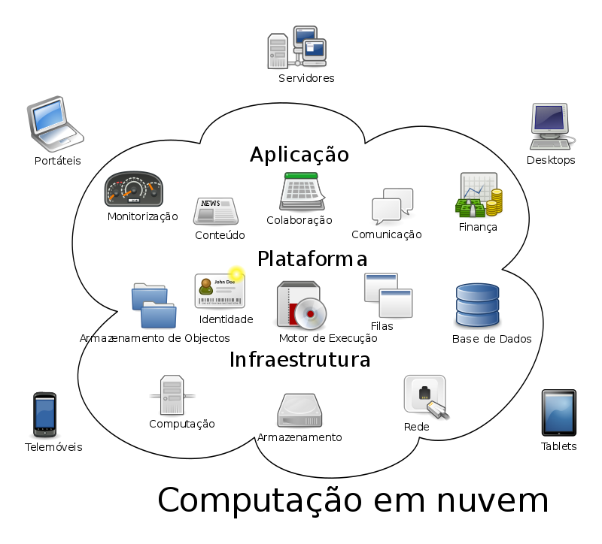
Computação nas Nuvens
Lucas S

Slide 14

Exemplo de Computação em Nuvem

Slide 15
Modelos de serviço
IaaS - "Infrastructure as a Service" ou Infraestrutura como Serviço (em português): Nesse primeiro exemplo dos modelos de nuvem, a empresa contrata uma capacidade de hardware que corresponde a memória, armazenamento, processamento etc. Podem entrar nesse pacote de contratações os servidores, roteadores, racks, entre outros.
Dependendo do fornecedor e do modelo escolhido, a sua empresa pode ser tarifada, por exemplo, pelo número de servidores utilizados e pela quantidade de dados armazenados ou trafegados. Em geral, tudo é fornecido por meio de um data center com servidores virtuais, em que você paga somente por aquilo que usar.
Lucas S

Slide 16
Modelos de serviço
PaaS – “Plataform as a Service” ou Plataforma como Serviço (em português): dá aos desenvolvedores as ferramentas necessárias para criar e hospedar aplicativos Web. A PaaS foi desenvolvida para proporcionar aos utilizadores o acesso aos componentes necessários para desenvolver e operar rapidamente aplicativos Web ou móveis na Internet, sem se preocupar com a configuração ou gerenciamento da infraestrutura subjacente dos servidores, armazenamento, redes e bancos de dados.
A definição do NIST de computação em nuvem define Plataforma como um serviço como: A capacidade oferecida ao consumidor é implementar na infraestrutura em nuvem os aplicativos criados ou adquiridos ou controlados pelo consumidor criados usando linguagens de programação, bibliotecas, serviços e ferramentas suportados pelo provedor. O consumidor não controla a infraestrutura de nuvem subjacente, incluindo rede, servidores, sistemas operacionais ou armazenamento, mas tem controle sobre os aplicativos implantados e possivelmente configurações para o ambiente de hospedagem de aplicativos;
Lucas S

Slide 17
Modelos de serviço
DaaS - "Desktop as a Service" ou Área de trabalho como serviço (em português): O desktop como serviço (DaaS) é uma solução de computação em nuvem na qual a infraestrutura de desktop virtual é terceirizada para um provedor terceirizado. A funcionalidade DaaS conta com o desktop virtual, que é uma sessão controlada pelo utilizador ou uma máquina dedicada que transforma serviços de nuvem sob demanda para utilizadores e organizações em todo o mundo. Esse é um modelo eficiente no qual o provedor de serviços controla todas as responsabilidades de back-end que normalmente seriam fornecidas pelo software aplicativo. Desktop como um serviço também é conhecido como desktop virtual ou serviços de desktop hospedados. O DaaS facilita o gerenciamento de vários tipos de recursos de computadores, incluindo desktops, laptops, unidades de mão e thin clients. O DaaS usa execução distribuída ou execução remota, dependendo do tipo de implementação. O DaaS é uma alternativa econômica para soluções de TI convencionais e é usado por organizações e empresas que exigem altos níveis de desempenho e disponibilidade. Além disso, o DaaS serve como uma solução ideal para pequenas organizações com recursos limitados;
Gustavo

Slide 18
Modelos de serviço
SaaS - "Software as a Service" ou Software como Serviço (em português): O software como um serviço oferece um produto completo, executado e gerenciado pelo provedor de serviços. Na maioria dos casos, as pessoas que se referem ao software como um serviço estão se referindo às aplicações de utilizador final. Com uma oferta de SaaS, não é necessário pensar sobre como o serviço é mantido ou como a infraestrutura subjacente é gerenciada, você só precisa pensar em como usará este tipo específico de software.(p.ex.: Google Docs , Microsoft SharePoint Online);
Gustavo

Slide 19
Modelos de serviço
CaaS - "Comunicativo as a Service" ou Comunicação como Serviço (em português): uso de uma solução de Comunicação Unificada hospedada em Data Center do provedor ou fabricante (p.ex.: Microsoft Lync);
XaaS - "Everything as a Service" ou Tudo como Serviço (em português): quando se utiliza tudo, infraestrutura, plataformas, software, suporte, enfim, o que envolve T.I.C. (Tecnologia da Informação e Comunicação) como um Serviço. Tudo como um serviço oferece a flexibilidade para que utilizadores e empresas personalizem seus ambientes de computação para criar as experiências que desejam, tudo sob demanda. O XaaS é dependente de uma forte plataforma de serviços em nuvem e conectividade confiável à Internet para ganhar com sucesso tração e aceitação entre indivíduos e empresas;
Gustavo

Slide 20
Modelos de serviço
DBaas - "Data Base as a Service" ou Banco de dados como Serviço (em português): O nome já deixa claro que essa modalidade é direcionada ao fornecimento de serviços para armazenamento e acesso de volumes de dados. A vantagem aqui é que o detentor da aplicação conta com maior flexibilidade para expandir o banco de dados, compartilhar as informações com outros sistemas, facilitar o acesso remoto por utilizadores autorizados, entre outros;
SECaaS - "Security as a Service" - ou Segurança como Serviço (em português): é um modelo de negócio, onde o provedor de serviço integra serviços de segurança em uma infraestrutura corporativa por meio mais eficiente do que indivíduos ou corporações podem prover por si próprias - quando o custo total de posse é considerado;
Gustavo

Slide 21
Modelos de serviço
FaaS – “Function as a Service” – ou Função como Serviço (em português): é uma chamada de procedimento remoto hospedada em serviço que aproveita a computação sem servidor para permitir a implementação de funções individuais na nuvem que são executadas em resposta a eventos.[12] O FaaS está incluído no termo mais amplo computação sem servidor, mas os termos também podem ser usados ​​de forma intercambiável;
Gustavo

Slide 22
Modelos de serviço
MBaaS – “Mobile Back-End as a Service” – ou Back-End móvel como Serviço (em português): também conhecido como Back-End como um Serviço (BaaS), os desenvolvedores de aplicativos móveis e de aplicativos web são providos com uma maneira de vincular seus aplicativos a serviços de armazenamento em nuvem e computação em nuvem com Interface de programação de aplicações (APIs) expostas às suas aplicações e Kit de desenvolvimento de software personalizado (SDK). Os serviços incluem gerenciamento de utilizadores, notificações por push, integração com serviços de redes sociais, entre outros. Esse é um modelo relativamente recente na computação em nuvem, com a maioria das startups de BaaS datadas de 2011 ou posteriores mas as tendências indicam que esses serviços estão ganhando tração significativa junto aos consumidores corporativos.
Guilherme

Slide 23
Característica de computação em nuvem
Auto atendimento sob demanda – Um consumidor pode utilizar unilateralmente recursos de computação, como tempo de servidor e armazenamento de rede, conforme necessário, automaticamente, sem exigir interação humana com cada provedor de serviços;
Amplo acesso à rede – Os recursos estão disponíveis na rede e são acedidos ​​por meio de mecanismos padrão que promovem o uso por plataformas heterogêneas (por exemplo, telefones celulares, tablets, notebooks e estações de trabalho);
Guilherme

Slide 24
Característica de computação em nuvem
Pool de recursos – Os recursos de computação do provedor são agrupados para atender a vários consumidores usando um modelo de multilocação, com diferentes recursos físicos e virtuais atribuídos e reatribuídos dinamicamente de acordo com a demanda do consumidor; Elasticidade rápida – Os recursos podem ser provisionados e liberados elasticamente, em alguns casos automaticamente, para escalar rapidamente para fora e para dentro de acordo com a demanda. Para o consumidor, os recursos disponíveis para utilização muitas vezes parecem ilimitados e podem ser apropriados em qualquer quantidade e a qualquer momento;
Guilherme

Slide 25
Arquitetura de Nuvem
Arquitetura de nuvem, os sistemas de arquitetura dos sistemas de software envolvidos na entrega da computação em nuvem, tipicamente envolvem múltiplos componentes de nuvem comunicando-se entre si através de um mecanismo de acoplamento solto, como uma fila de mensagens. O fornecimento elástico implica inteligência no uso de acoplamento rígido ou solto aplicado a mecanismos como esses e outros.
Guilherme

Slide 26
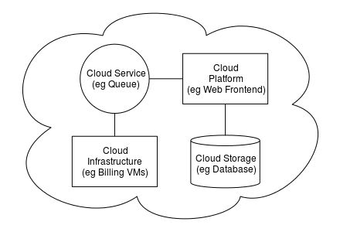
Arquitetura de Nuvem
Guilherme

Slide 27
Engenharia de Nuvem
Engenharia de nuvem é a aplicação de disciplinas de engenharia à computação em nuvem. Tal acarreta uma abordagem sistemática para as preocupações de alto nível de comercialização, padronização e governança na concessão, desenvolvimento, operação e manutenção de sistemas de computação em nuvem. É um método multidisciplinar que engloba contribuições de diversas áreas, como sistemas, software, web, desempenho, informação, segurança, plataforma, risco e engenharia de qualidade.
Kevin

Slide 28
Computação em grade
É um modelo computacional capaz de alcançar uma alta taxa de processamento dividindo as tarefas entre diversas máquinas, podendo ser em rede local ou rede de longa distância, que formam uma máquina virtual. Esses processos podem ser executados no momento em que as máquinas não estão sendo utilizadas pelo usuário, assim evitando o desperdício de processamento da máquina utilizada.
Kevin

Slide 29
Computação Móvel
Computação móvel representa um novo paradigma computacional que tem como objetivo prover aos usuários acesso permanente a rede independente de sua localização física. Esse acesso pode ser feito utilizando um dispositivo computacional portátil como computadores laptops ou palmtops, ou telefones celulares, até diferentes tipos de ‘’Personal Digital Assistants’’ (PDAs). Com a diminuição dos custos desses dispositivos, a computação móvel se tornará viável não somente para o segmento empresarial mas para as pessoas de uma forma geral.
Kevin

Slide 30
Computação Ubíqua
Integrar totalmente a relação tecnologia/máquina com os seres humanos, de forma tal que seja invisível, no sentido de automático (utilizar sem perceber). Os computadores fazem parte da vida das pessoas de tal maneira que se tornam “humanos”, com seus sistemas inteligentes, que os tornam onipresentes. Para que isto seja possível, a utilização da chamada interface natural torna a comunicação mais sensível e fácil, através de formas de interagir com as pessoas, como gesto, fala e visão. Outra maneira é a computação sensível ao contexto, que torna possível a captura da situação através dos dispositivos eletrônicos, como o movimento da pessoa em um espaço, o qual pode ser detectado facilmente.
Kevin

Slide 31
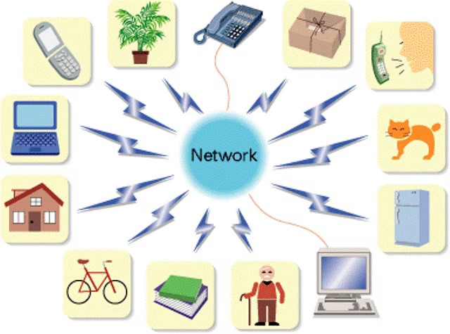
Computação Ubíqua
Kevin

Slide 32
Conclusão
O início desta era vem com a introdução de elementos de conectividade sem fio (bluetooth, WiFi, WiMax …) para conectar diferentes dispositivos, primeiro às redes e depois entre eles. No entanto, as características deste momento são diversas. A ideia base dessa geração é superar os limites, buscando maior agilidade nos processamentos, tráfego, melhoria em quesitos como segurança, conforto para o usuário, otimização de componentes entre outros. Em resumo, não existe limite para tal avanço.

Slide 33

Carlos Queiroz
Lucas Sepriano
Lucas Raziel
Gabriel Dietrich
Guilherme Correia
Gustavo Pavani
Kevin Fernandes
Obrigado pela atenção

